Slide 1
百家風景

Slide 2
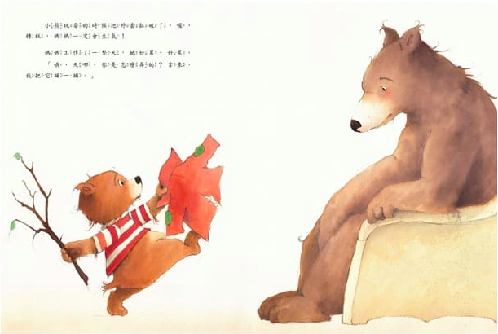
家人…
現在的家庭可能因為工作、感情、種種關係有很多不同的樣貌

Slide 3
Notes:
https://www.youtube.com/watch?v=1YPf424ERD0

Slide 4
花菜小學搬過去跟外婆一起住的時候有哪些回憶？
進入高中大學？
還有出社會工作？
奶奶過世的時候？

Slide 5
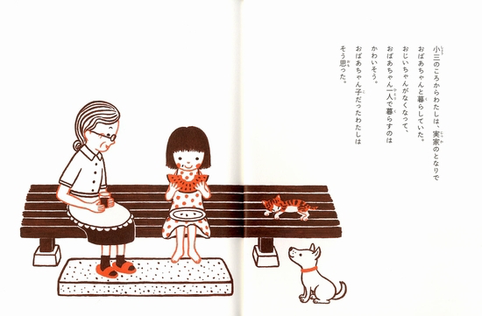
花菜對於她的家，對於外婆、她的家人是怎樣的心情？

Slide 6
所以在這個家裡，
但發生過快樂的故事，
也發生過傷心難過，憤怒衝突，
甚至是痛苦的故事，
每個家每天可能都有不同故事在發生

Slide 7
隨著小花菜經歷不同成長的階段，
跟外婆有不一樣的互動方法
她對家庭的感覺也可能不一樣，
很多時候家人不是不愛，而是不知道怎麼愛
互相愛著的人為什麼要互相傷害

Slide 8
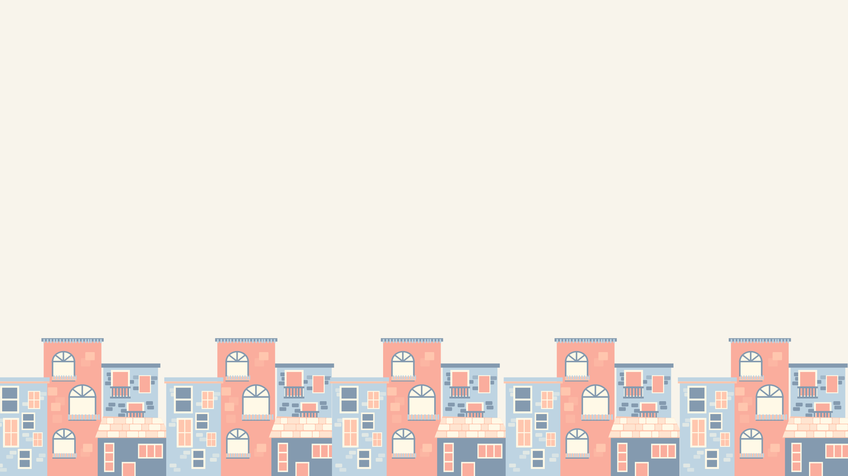
我們今天就要來想一想
請大家紀錄一個你自己的家的故事

Slide 9
1.我家一天的日常
紀錄平時家人的生活情況
2.我家特別的故事
紀錄與家人一起共渡的時光
3.我與某個家人的故事
紀錄和那個家人互動的狀況

Slide 10
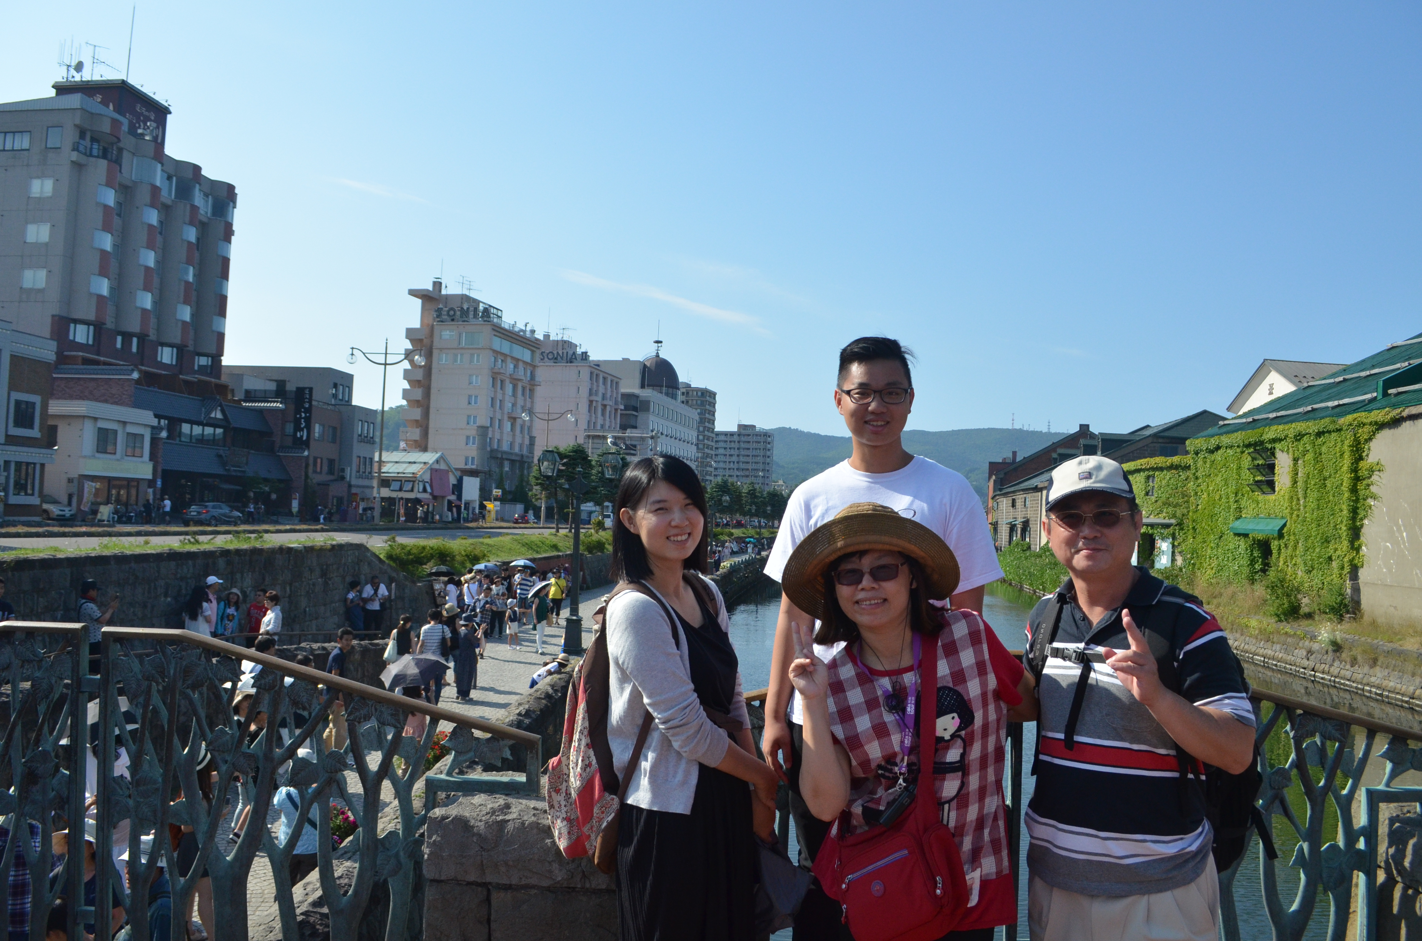

Slide 11
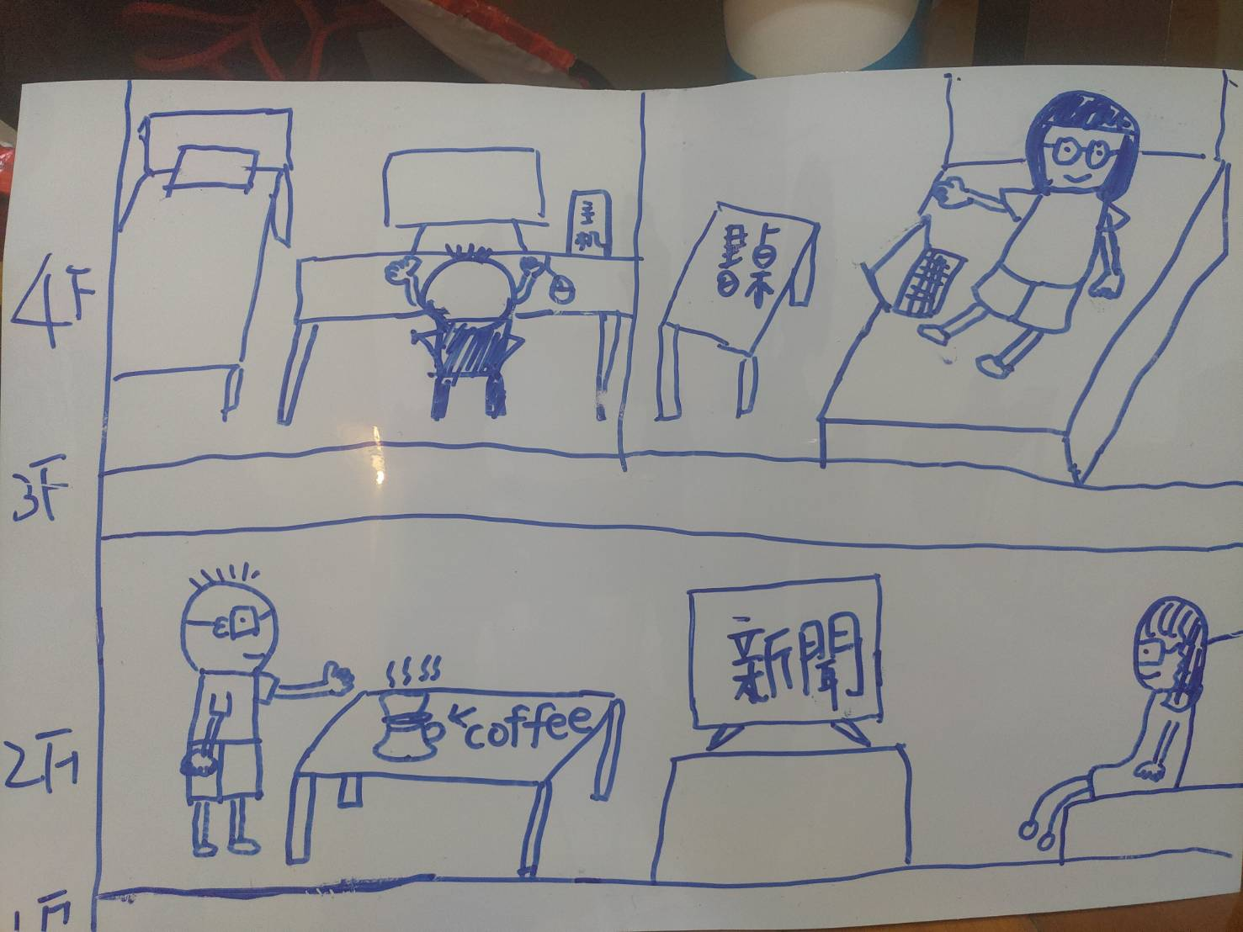

Slide 12
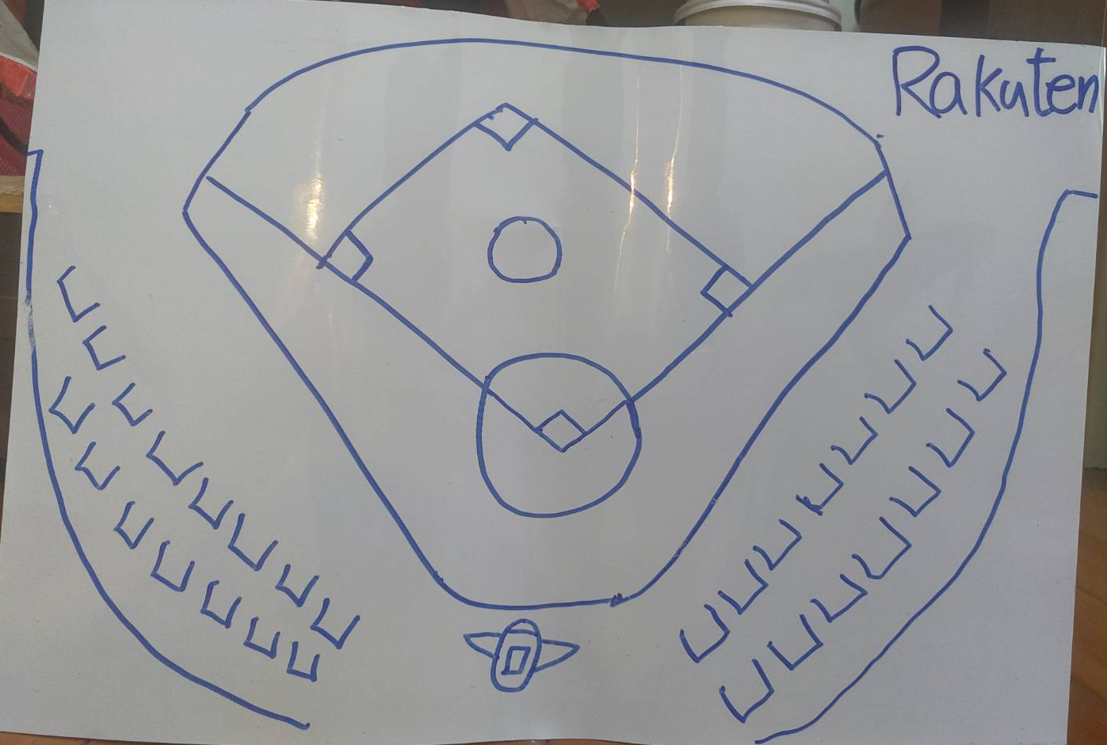

Slide 13
